Slide 1
4.2 组合逻辑电路的设计
4.2.1 组合逻辑电路的设计过程
一、组合逻辑电路的设计：根据实际逻辑问题，求出所要求逻辑
功能的最简单逻辑电路。
二、组合逻辑电路的设计步骤
1、逻辑抽象：根据实际逻辑问题的因果关系确定输入、输出变量，并定义逻辑状态的含义；
2、根据逻辑描述列出真值表；
3、由真值表写出逻辑表达式;
4、简化和变换逻辑表达式，画出逻辑图。

Slide 2
例1 某火车站有特快、直快和慢车三种类型的客运列车进出，试设计一个指示列车等待进站的逻辑电路，当有两种或以上的列车等待进站时，要求发出信号，提示工作人员安排进站事宜。
解：（1） 逻辑抽象。
输入信号: A、B、C分别表示特快、直快和慢车，且有进站请求时为1，没有请求时为0。
输出信号: L表示进站状况，有两种以上的车进站为1，否则为0。
Notes:
等效电路由三个基本元件构成

Slide 3
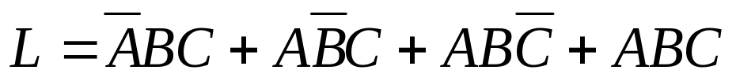
（2）根据题意列出真值表
输 入 |  |  | 输 出
A | B | C | L
0 | 0 | 0 | 0
0 | 0 | 1 | 0
0 | 1 | 0 | 0
0 | 1 | 1 | 1
1 | 0 | 0 | 0
1 | 0 | 1 | 1
1 | 1 | 0 | 1
1 | 1 | 1 | 1
(3) 写出输出逻辑表达式,并化简。
L= AB+AC+BC

Slide 4
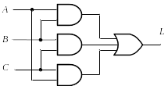
(4) 根据输出逻辑表达式画出逻辑图。
表达式为最简与或式，用与门和或门实现两级“与-或”结构的最简电路如图。

Slide 5
例2 试设计一个码转换电路，将4位格雷码转换为自然二进
制码。可以采用任何逻辑门电路来实现。
解：(1) 明确逻辑功能，列出真值表。
设输入变量为G₃、G₂、G₁、G₀为格雷码，
输出变量B₃、B₂、B₁和B₀ 为自然二进制码。
当输入格雷码按照从0到15递增排序时，
可列出逻辑电路真值表

Slide 6
逻辑电路真值表
输 入
输 出
输 入
输 出
G₃ G₂ G₁ G₀
B₃ B₂ B₁ B₀
G₃ G₂ G₁ G₀
B₃ B₂ B₁ B₀
0 0 0 0
0 0 0 0
1 1 0 0
1 0 0 0
0 0 0 1
0 0 0 1
1 1 0 1
1 0 0 1
0 0 1 1
0 0 1 0
1 1 1 1
1 0 1 0
0 0 1 0
0 0 1 1
1 1 1 0
1 0 1 1
0 1 1 0
0 1 0 0
1 0 1 0
1 1 0 0
0 1 1 1
0 1 0 1
1 0 1 1
1 1 0 1
0 1 0 1
0 1 1 0
1 0 0 1
1 1 1 0
0 1 0 0
0 1 1 1
1 0 0 0
1 1 1 1

Slide 7
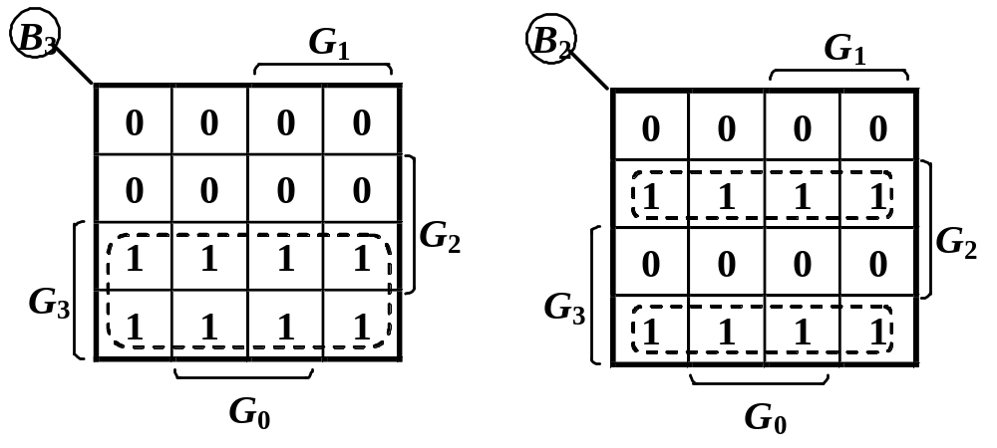
(2) 画出各输出函数的卡诺图，并化简和变换。
B
=
G
B
=
G
G
+
G
G
3
3
2
3
2
3
2

Slide 8
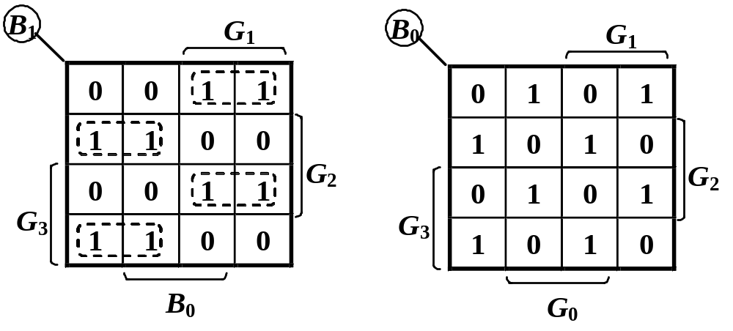
B
=
G
G
G
+
G
G
G
+
G
G
G
1
3
2
1
3
2
1
3
2
1
+
G
G
G
3
2
1
=(
G
G
+
G
G
)
G
+
G
G
+
)
3
2
3
2
1
3
2
G
G
G
3
2
1
=
G
⊕
G
⊕
G
3
2
1
B
=
G
⊕
G
⊕
G
⊕
G
0
3
2
1
0

Slide 9
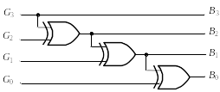
(3) 根据逻辑表达式，画出逻辑图
用异或门代替与门和或门能使逻辑电路比较简单。考虑相同乘积项 可以减少门电路数目，降低实现电路的成本。
Notes:
放大电路存在电抗元件，如电容、电感。因此输入信号的频率不同，电路的输出响应也不同。

Slide 10
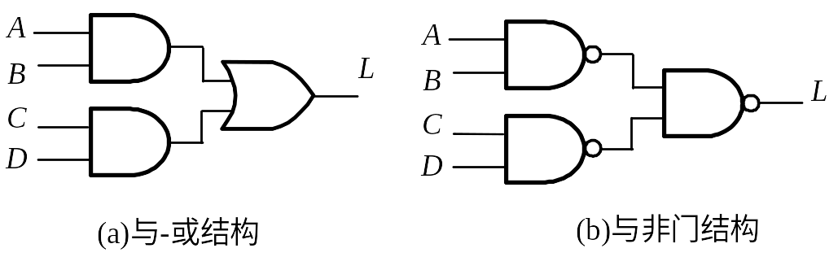
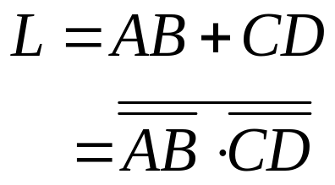
4.2.2 组合逻辑电路的优化实现
用指定芯片中特定资源实现逻辑函数，使电路的成本低并且工作速度快。因此需要对逻辑表达式进行变换，以减少芯片资源的数目和连线。
1、单输出电路
相同输入端的与非门比与门或者或门所用晶体管少，速度快。图(b)电路最优

Slide 11
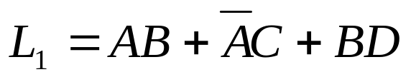
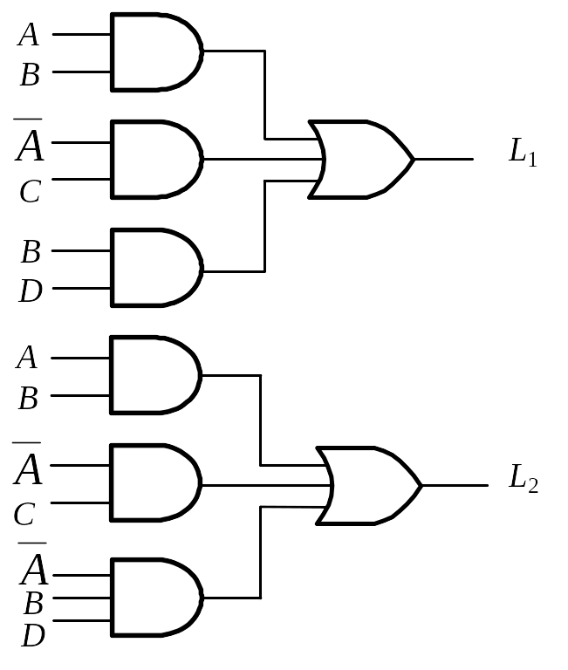
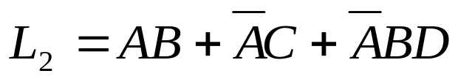
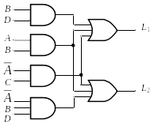
2、多输出电路
输出多个逻辑函数时需要考虑共享相同乘积项，减少逻辑门数目。
(a)如果分别实现两个逻辑函数，需要6个与门和两个或门。(b)如果考虑相同乘积项，需要4个与门两个或门，如图。

Slide 12

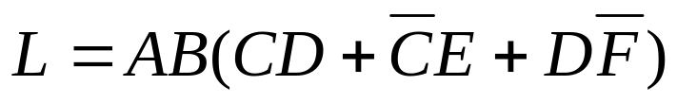
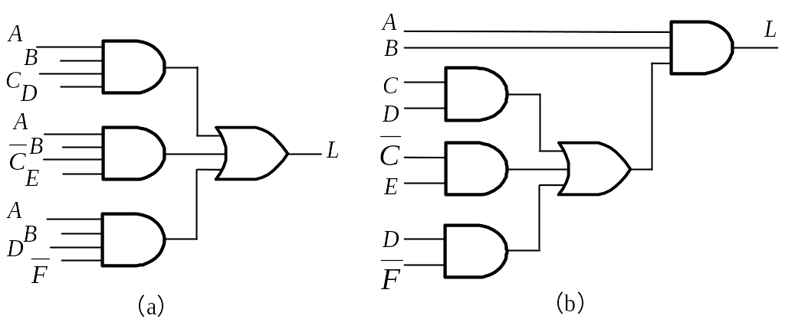
3、多级逻辑电路
当限定逻辑门输入端数目，则需要进行逻辑变换。
（1）提取公因子
用与门、或门实现时，限定逻辑门的扇入数为3，需要变换成：
图(a)电路为2级，图(b)为3级，但电路连线减少了。图(a)16根连线，图(b)13根。

Slide 13

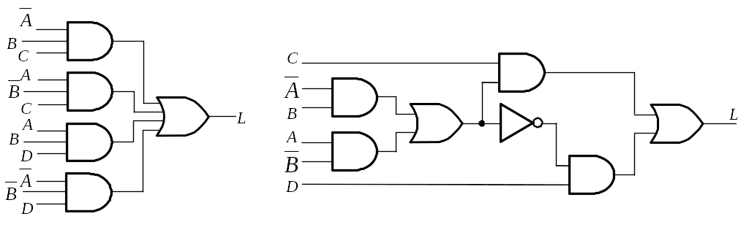
（2）函数分解
用与门、或门实现时，限定逻辑门的扇入数为3，需要变换成：
图(a)电路为2级，图(b)为5级。
上述变换方法只适合手工化简，当变量数很多时，优化策略写入程序由计算机完成。

